Slide 1

Elementi di Economia
Anno 2025/2026
Prof. Lorenzo Di Domenico
1

Slide 2
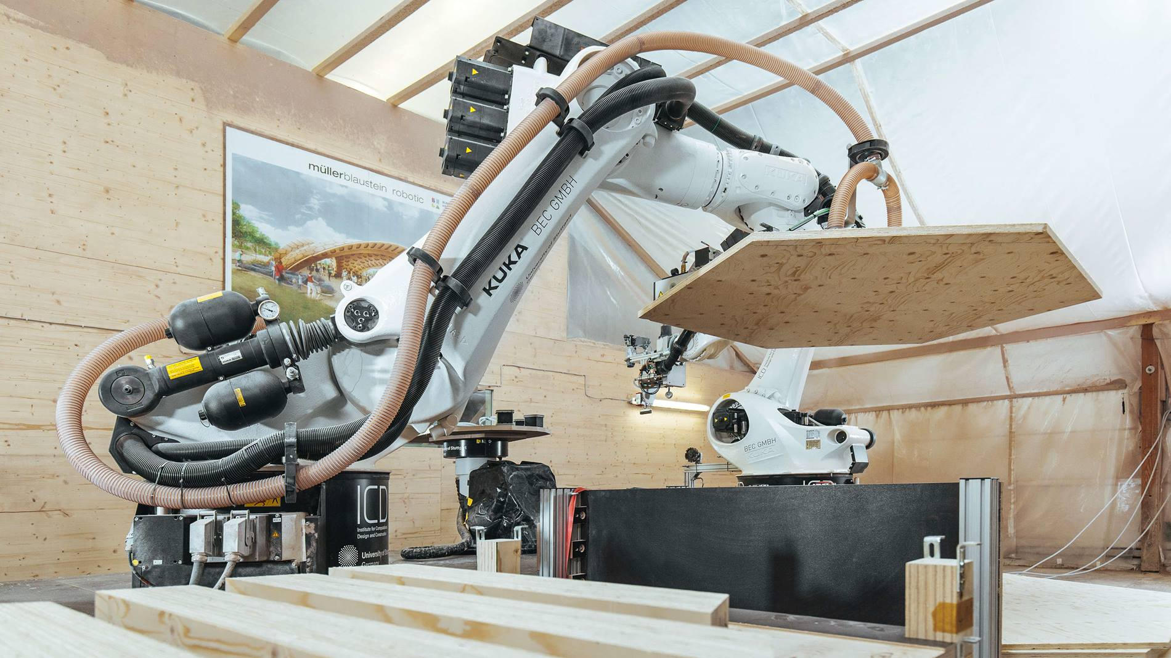
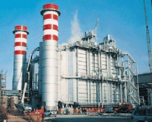
Gli investimenti
Acquisto di beni capitale (macchinari, robot, capannoni, automezzi, impianti, industrie etc): mezzi di produzione durevoli che vengono utilizzati per molti cicli produttivi.
Investimenti pubblici (strade, autostrade, ferrovie, linee elettriche etc).
In base a cosa investono le imprese? Investimenti autonomi e investimenti indotti.
Come vengono finanziati gli investimenti? Profitti trattenuti, finanziamento bancario, emissione di azioni ed obbligazioni.
“The level of employment depends on the volume of investment” (Keynes, 1936)
“Investment creates income; income generates savings; and the level of investment determines the level of employment and growth” (Kaldor, 1966).
“In the long run, investment determines saving, not the other way around.” (Kalecki, 1943)

Slide 3
La moneta endogena
Il denaro viene creato e immesso nell’economia quando:
La spesa pubblica viene realizzata ed è finanziata dall’acquisto di titoli di Stato da parte della banca centrale.
Gli investimenti sono finanziati tramite prestiti bancari.
Il denaro viene ritirato dall’economia e distrutto quando:
Il governo rimborsa il debito alla banca centrale.
Le imprese rimborsano i prestiti alle banche commerciali.
Il principio del deflusso: il rimborso dei prestiti distrugge attivamente la moneta.
Le banche creano moneta ex nihilo tramite la contabilità a partita doppia. Quando la banca fa un prestito ad un’impresa crea simultaneamente un corrispondente ammontare di depositi.
Le banche non sono semplici intermediari che fanno da tramite tra risparmiatori e investitori.
Il credito crea i depositi, non il contrario, mentre le riserve sono una conseguenza, non un vincolo.
L’offerta di moneta è guidata dalla domanda: 𝑀 = 𝑓(𝐿^𝑑) = 𝑓(𝐼) = 𝑓(𝐴𝐷)

Slide 4
Il modello reddito-spesa con investimenti
Banca commerciale
Prestiti
Imprese C + Imprese K
Banca Centrale
Interessi sui presiti
Salari
Dividendi
Profitti
Consumo
Interessi sui titoli
Famiglie
Governo
Tasse
Spesa pubblica

Slide 5
Il circuito reddito-spesa con investimenti
Le imprese investono, producono beni, vendono e distribuiscono i redditi.
Le famiglie ricevono reddito (da lavoro, capitale, rendite), consumano e risparmiano.
Gli investimenti e la spesa publica finanziate tramite debito rappresentano l’iniezione di potere d’acquisto (o iniezione monetaria nel sistema)
Reddito
Investimenti
Imprese
Famiglie
Consumo
Risparmio
Spesa pubblica

Slide 6
Le iniezioni di potere d’acquisto nel sistema e la creazione monetaria
Banca Centrale
Banca Commerciale
Spesa pubblica
Investimenti
Imprese
Famiglie

Slide 7
Il modello reddito-spesa con investimenti: le relazioni monetarie
A P
A P
50
50
30
-40
Banca Centrale
Famiglie
-40
10
40
50
40
40
50
30
A P
50
Governo
Settore C
Settore K
-40
50
A P
30
10
+30
30
30
A P
Banca commerciale
+30
30
Il prestito bancario volto a finanziare gli investimenti (acquisto di beni capitale) rappresenta una seconda iniezione di potere d’acquisto nel sistema e, contemporaneamente, di creazione monetaria.
Anticipazione sulla teoria della moneta endogena: le banche creano moneta ex-nihilo i prestiti creano i depositi

Slide 8
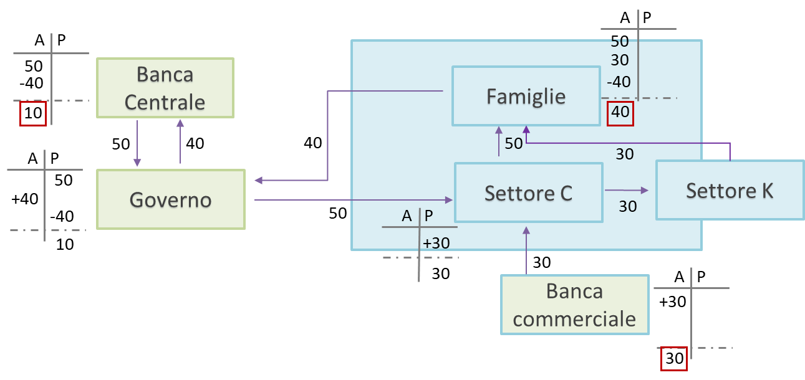
Il modello reddito-spesa con investimenti
N.b. Dal momento in cui introduciamo gli investimenti, dato uno stesso valore della spesa pubblica, i risparmi delle famiglie aumentano e si riduce il deficit pubblico.
N.b. I risparmi delle famiglie sono uguali e simmetrici all’accumulazione di debito pubblico e debito delle imprese.

Slide 9
Il circuito reddito-spesa con investimenti
 | $$\overline{G}$$ | $$I$$ | $$T$$ | C | Y | $$∆S$$ | $$∆D^{G}$$ | $∆L$
$$t_{1}$$ | 50 | 10
$$t_{2}$$ | 50 | 10
$$t_{3}$$ | 50 | 10
$$t_{4}$$ | 50 | 10
$$t_{5}$$ | 50 | 10 | … | … | … | …
… | … |  |  | … | … | …
… | …. |  |  | … | … | …
$$t_{n}$$ | 50 | 10
$$t_{n+1}$$ | 50 | 10
… | …. |  | …. | … | … | … | …
12
60
38
10
16.8
24
84
24
33
10
18.7
33
93
33
31
10
19.4
37
97
37
30
10
…
…
…
20
40
100
40
30
10
20
40
100
40
30
10
Ipotesi: Gli investimenti vengono interamente finanziati tramite prestiti bancari
Il reddito di lungo periodo è la risultate dell’overlapping delle sequenze moltiplicative innescate dagli investimenti e spesa pubblica realizzati in ogni periodo

Slide 10
Il modello reddito-spesa con investimenti autonomi
Reddito e produzione in economia chiusa con investimenti:
$$Y_{t}=C_{t}+\overline{G}+\overline{I}$$
$${YD}_{t}=Y_{t}(1−θ)$$
$$C_{t}={YD}_{t−1}c_{1}$$
Equazioni contabili:
$$D_{t}=G_{t}−T_{t}$$
$$∆L=I$$
$$B_{t}=B_{t−1}+D_{t}$$
$$L_{t}=L_{t−1}+I_{t}$$
$$T_{t}=Y_{t}θ$$
$${∆S}_{t}={YD}_{t−1}−C_{t}=Y_{t−1}(1−θ)(1−c_{1})$$
$$Y^{∗}=\frac{\overline{G}+\overline{I}}{1−c\left(1−θ\right)}$$
$$m_{G}=\frac{∂Y}{∂G}=\frac{1}{1−c\left(1−θ\right)}$$
$$m_{I}=\frac{∂Y}{∂I}=\frac{1}{1−c\left(1−θ\right)}$$

Slide 11
Il modello reddito-spesa con investimenti autonomi
Reddito e produzione in economia chiusa con investimenti:
$$deficit=\frac{G\left[1−c\left(1−θ\right)\right]−θ(G+I) }{1−c(1−θ)}=\frac{G\left(1−c\right)\left(1−θ\right)−θI}{1−c(1−θ)}$$
$$∆L=I$$
$$∆S=\frac{\overline{G}+\overline{I}}{1−c\left(1−θ\right)}(1−c)(1−θ)$$
I risparmi delle famiglie a cosa sono uguali?
$$∆L+deficit=I+\frac{G\left[1−c(1−θ)\right]−θ(G+I) }{1−c(1−θ)}=\frac{\overline{G}+\overline{I}}{1−c\left(1−θ\right)}(1−c)(1−θ)$$

Slide 12
Il modello reddito-spesa con investimenti autonomi
Rapporto deficit/PIL:
$$d^{∗}=\frac{D}{Y}=\frac{G}{Y}−θ=\frac{G\left[1−c\left(1−θ\right)\right]}{G+I}−θ=\frac{G}{G+I}\frac{1}{m}−θ$$

Slide 13
Esercizio
Sia dato un sistema economico chiuso in cui la sola componente autonoma della domanda è rappresentata dalla spesa pubblica che è uguale a 150 ed è costante nel tempo, gli investimenti sono 40, la propensione al consumo è 0.6, l’aliquota fiscale è 0.3 e le famiglie detengono tutti i risparmi sottoforma di depositi, la forza lavoro è composta da 140 lavoratori. Ipotizzando che gli investimenti siano interamente finanziati tramite i prestiti, calcolare:
Il reddito di stato stazionario e il rapporto deficit/PIL.
Il deficit pubblico, i prestiti, i titoli pubblici acquistati dalla BC e la variazione dei risparmi privati di stato stazionario.
A quanto è uguale la variazione del debito aggregato e la variazione dei risparmi delle famiglie?
Ipotizzando prezzi uguali ad uno, è una produttività aggregata del lavoro uguale a 2, calcolare il numero di occupati.
Che impatto ha un aumento degli investimenti a 50 sul PIL, sulla variazione dei risparmi privati e sul rapporto deficit/PIL? Calcolare l’effetto sul PIL utilizzando il valore del moltiplicatore.
Che impatto ha un aumento della spesa pubblica a 170 sul PIL, sulla variazione dei risparmi privati e sul rapporto deficit/PIL? Calcolare l’effetto sul PIL utilizzando il valore del moltiplicatore.
Che impatto ha una diminuzione della propensione al consumo a 0.4 su PIL, deficit pubblico, variazione dei risparmi privati e rapporto deficit/PIL?

Slide 14
Esercizio
A quanto corrisponderanno i depositi e i titoli pubblici acquistati dalla BC, se le famiglie decidono di acquistare 20 di titoli pubblici?
Di quanto dovrebbero aumentare gli investimenti per avere un’economia in piena occupazione?
Che cosa dovrebbe fare il Governo per raggiungere la piena occupazione? Di quanto dovrebbe variare la spesa pubblica?
Cosa accade al PIL e alle altre variabili macroeconomiche, se gli investimenti vengono interamente finanziati tramite profitti trattenuti?

Slide 15
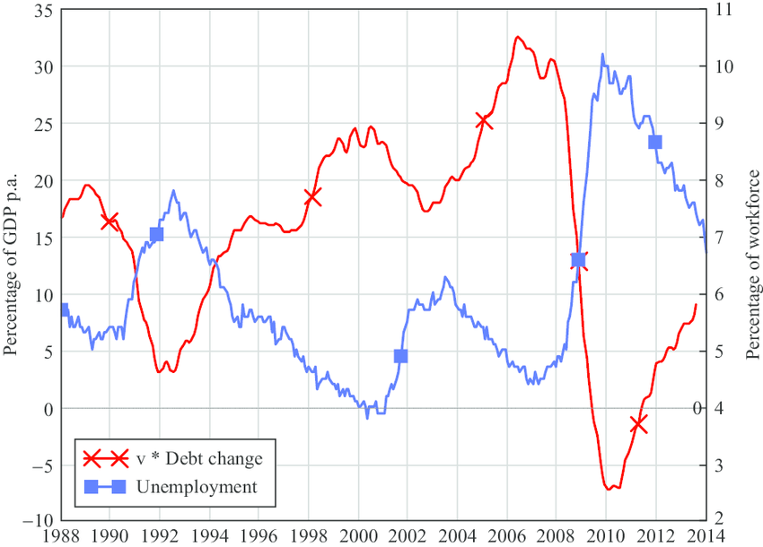
Debito e disoccupazione

Slide 16
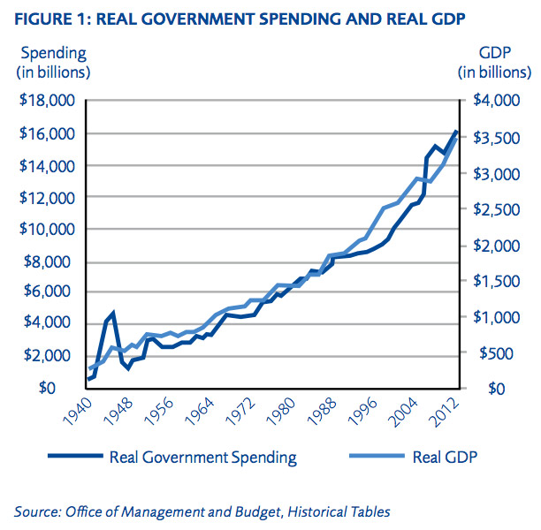
Spesa pubblica e PIL

Slide 17
Gli investimenti endogeni
Principio dell’aggiustamento della capacità produttiva: Le imprese adeguano la capacità produttiva (o stock di capitale) alla domanda attesa. Se ci si attende un aumento (permanente) della domanda di beni, le imprese aumenteranno gli investimenti (acquisto di beni capitale) per far fronte a tale aumento.
Equazione degli investimenti indotti:
$I_{t}$= $Y_{t}v−K_{t}(1−δ)$
Dinamica del capitale nel tempo:
$$K_{t}=K_{t−1}\left(1−δ\right)+I_{t}$$
Dove v è il rapporto capitale/prodotto (inversa della produttività del capitale), K è lo stock di capitale e delta è il tasso di deprezzamento.

Slide 18
Un modello di crescita: il modello reddito-spesa con investimenti indotti
Reddito e produzione in economia chiusa con investimenti:
$$Y_{t}=C_{t}+G_{t}+I_{t}$$
$I_{t}$= $Y_{t}v−K_{t}(1−δ)$
$${YD}_{t}=(Y_{t}−L_{t}δ)(1−θ)$$
$$C_{t}={YD}_{t−1}c_{1}$$
Dove $I_{t}$ sono gli investimenti, $v$ è il rapporto capitale/output, $K_{t}$ è lo stock di capitale, $δ$ è il tasso di deprezzamento del capitale, $L_{t}$ è lo stock di debito delle imprese.
Equazioni contabili:
$$D_{t}=G_{t}−T_{t}$$
$$B_{t}=B_{t−1}+D_{t}$$
$$T_{t}=Y_{t}θ$$
$${∆S}_{t}={YD}_{t−1}−C_{t}=Y_{t−1}(1−θ)(1−c_{1})$$
$$Y^{∗}=\frac{\overline{G}}{1−c\left(1−θ\right)\left(1−vδ\right)−vδ}$$

Slide 19
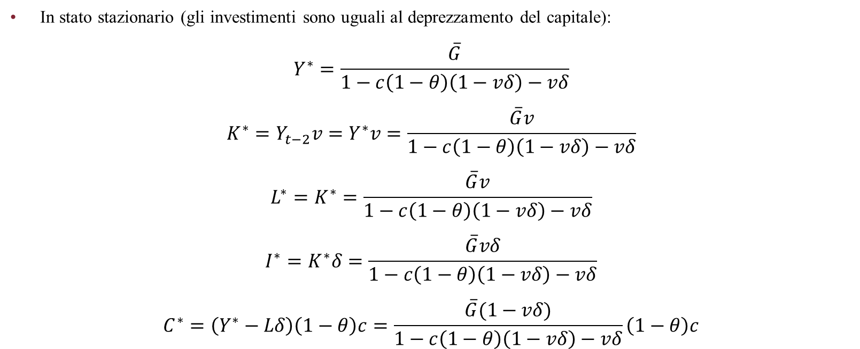
Un modello di crescita: il modello reddito-spesa con investimenti indotti
In stato stazionario (gli investimenti sono uguali al deprezzamento del capitale):
$$Y^{∗}=\frac{\overline{G}}{1−c\left(1−θ\right)\left(1−vδ\right)−vδ}$$
$$K^{∗}=Y_{t−2}v=Y^{∗}v=\frac{\overline{G}v}{1−c\left(1−θ\right)\left(1−vδ\right)−vδ}$$
$$L^{∗}=K^{∗}=\frac{\overline{G}v}{1−c\left(1−θ\right)\left(1−vδ\right)−vδ}$$
$$I^{∗}=K^{∗}δ=\frac{\overline{G}vδ}{1−c\left(1−θ\right)\left(1−vδ\right)−vδ}$$
$$C^{∗}=\left(Y^{∗}−Lδ\right)\left(1−θ\right)c=\frac{\overline{G}(1−vδ)}{1−c\left(1−θ\right)\left(1−vδ\right)−vδ}\left(1−θ\right)c$$

Slide 20
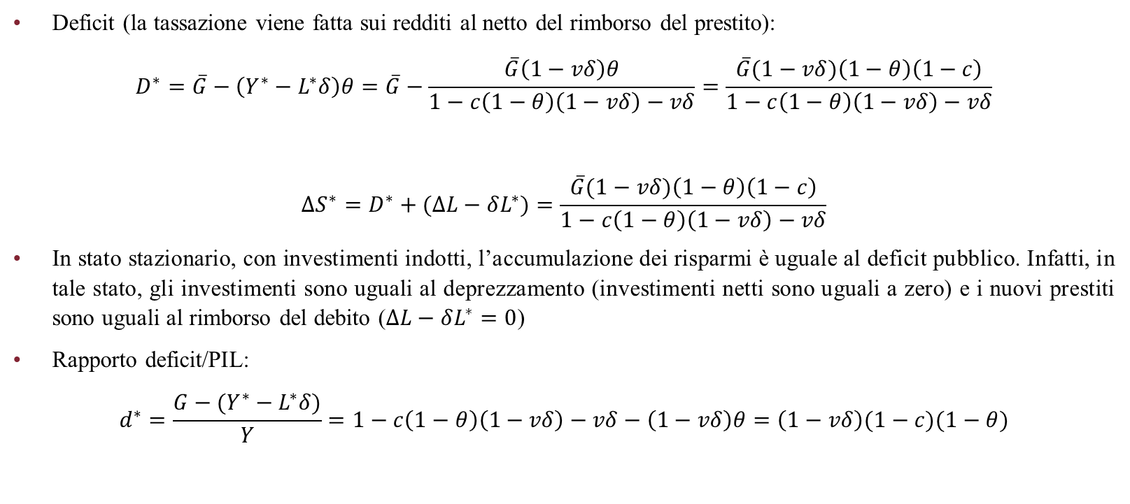
Un modello di crescita: il modello reddito-spesa con investimenti indotti
Deficit (la tassazione viene fatta sui redditi al netto del rimborso del prestito):
$$D^{∗}=\overline{G}−\left(Y^{∗}−L^{∗}δ\right)θ=\overline{G}−\frac{\overline{G}\left(1−vδ\right)θ}{1−c\left(1−θ\right)\left(1−vδ\right)−vδ}=\frac{\overline{G}(1−vδ)\left(1−θ\right)\left(1−c\right)}{1−c\left(1−θ\right)\left(1−vδ\right)−vδ}$$
$$ΔS^{∗}=D^{∗}+(ΔL−δL^{∗})=\frac{\overline{G}(1−vδ)\left(1−θ\right)\left(1−c\right)}{1−c\left(1−θ\right)\left(1−vδ\right)−vδ}$$
In stato stazionario, con investimenti indotti, l’accumulazione dei risparmi è uguale al deficit pubblico. Infatti, in tale stato, gli investimenti sono uguali al deprezzamento (investimenti netti sono uguali a zero) e i nuovi prestiti sono uguali al rimborso del debito ($ΔL−δL^{∗}=0$)
Rapporto deficit/PIL:
$$d^{∗}=\frac{G−(Y^{∗}−L^{∗}δ)}{Y}=1−c\left(1−θ\right)\left(1−vδ\right)−vδ−\left(1−vδ\right)θ=\left(1−vδ\right)(1−c)(1−θ)$$

Slide 21
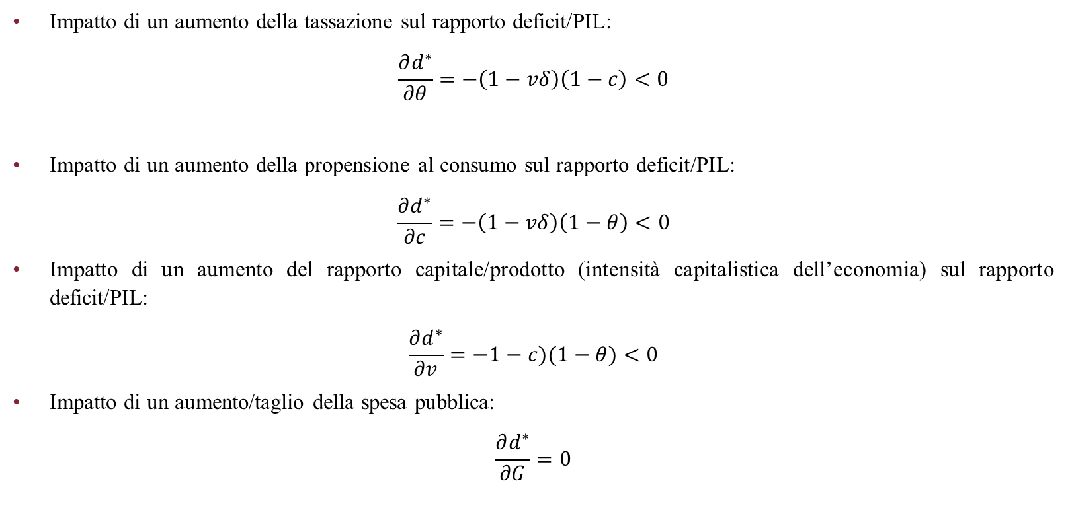
Un modello di crescita: il modello reddito-spesa con investimenti indotti
Impatto di un aumento della tassazione sul rapporto deficit/PIL:
$$\frac{∂d^{∗}}{∂θ}=−\left(1−vδ\right)\left(1−c\right)<0$$
Impatto di un aumento della propensione al consumo sul rapporto deficit/PIL:
$$\frac{∂d^{∗}}{∂c}=−\left(1−vδ\right)\left(1−θ\right)<0$$
Impatto di un aumento del rapporto capitale/prodotto (intensità capitalistica dell’economia) sul rapporto deficit/PIL:
$$\frac{∂d^{∗}}{∂v}=−1−c)(1−θ)<0$$
Impatto di un aumento/taglio della spesa pubblica:
$$\frac{∂d^{∗}}{∂G}=0$$

